Slide 1
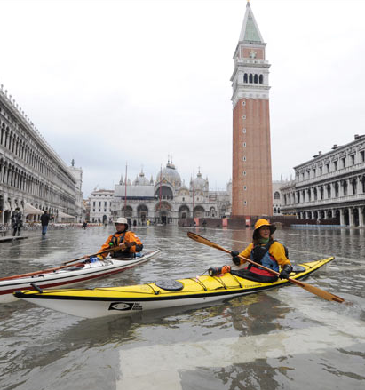
Le maree
un approfondimento per la scuola secondaria di primo grado

Slide 2
Perché parlare delle maree?
È un tema rilevante nell’evoluzione della storia della scienza
L’argomento permette in modo chiaro di avere l’idea di modello matematico
il fenomeno è interpretabile con relativa semplicità

Slide 3
Articolazione dell’argomento
analisi dei prerequisiti
esposizione dei fatti osservabili
studio delle maree solari
studio delle maree lunari
analisi delle fonti storiche
descrizione di esperienze laboratoriali

Slide 4
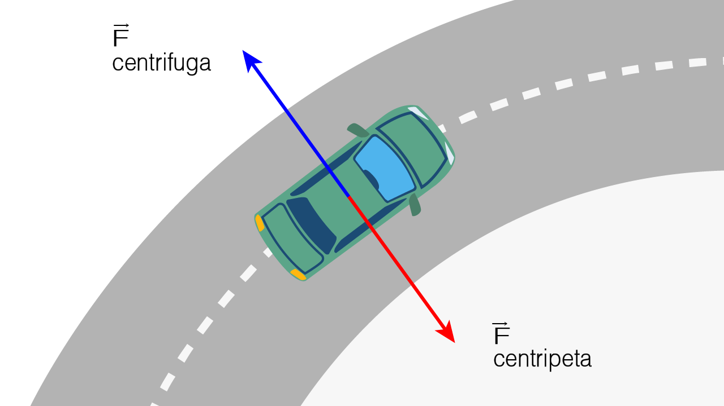
Prerequisiti
Forza
Baricentro o centro di massa
forza di attrazione gravitazionale
forza centripeta
forza centrifuga
principio di azione e reazione o terzo principio della dinamica

Slide 5
Fatti sperimentali
Il livello dell'oceano si alza (alta marea) e si abbassa (bassa marea) circa due volte al giorno. Il tempo che intercorre tra due alte maree è di circa 12 ore e 25 minuti
L'escursione mareale, che è la differenza in altezza fra l'alta e la bassa, non è costante, ma tende ad essere massima con la luna piena e la luna nuova, mentre è minima quando la Luna è in quadratura con il Sole, cioè al primo e terzo quarto.
L'escursione mareale dipende moltissimo dalla forma delle coste.
Ci può essere una certa differenza, più o meno grande a seconda della forma delle coste e del periodo dell'anno, tra le due escursioni mareali della stessa giornata.
Oltre a questi periodi semigiornaliero (per l'altezza della marea) e bisettimanale (per l'escursione mareale) sono osservabili, attraverso misurazioni molto precise, anche una periodicità' dell'escursione mareale annuale e una di circa 18 anni e mezzo.

Slide 6
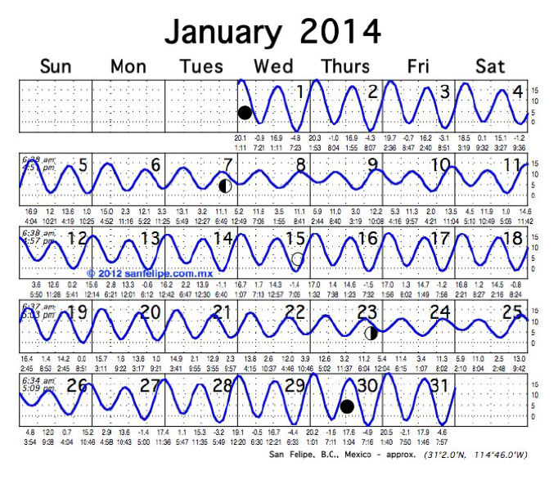

Slide 7
Maree solari
ipotesi semplificative di partenza:
La terra è perfettamente sferica e ha densità costante
L’orbita della terra è una circonferenza perfetta con centro il Sole
Il baricentro del sistema terra – sole ha il centro coincidente con il centro del Sole
I raggi solari che raggiungono la superficie della terra sono paralleli (consideriamo il Sole sufficientemente lontano per permettere tale ipotesi)
La terra si muove sull’orbita con velocità angolare costante pari a $ω=\frac{2π}{τ}$ , con $τ$ pari a un anno.
la Terra è completamente ricoperta da uno strato di acqua di altezza media h (h << raggio terrestre)

Slide 8
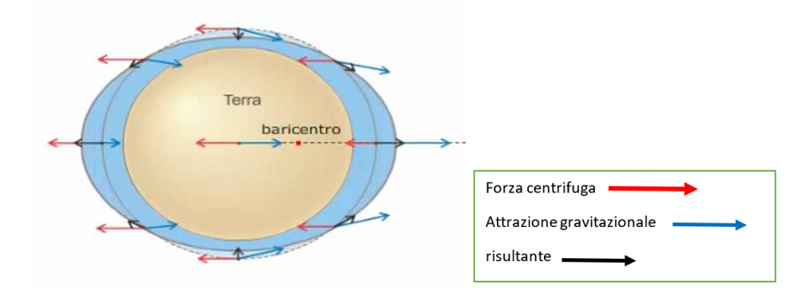
Sole

Slide 9
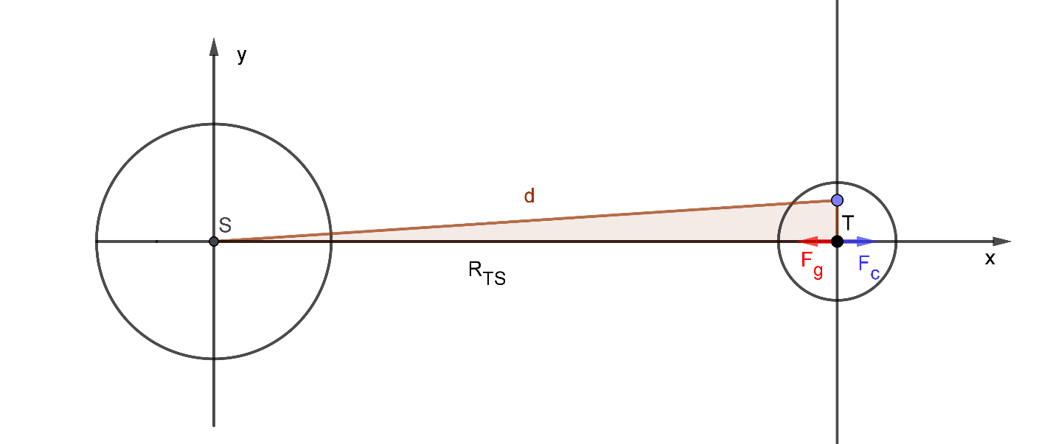
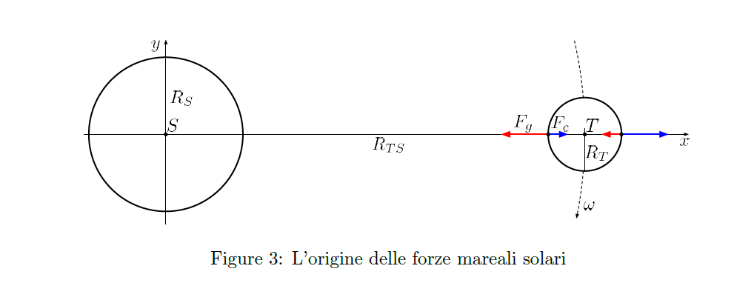

Slide 10
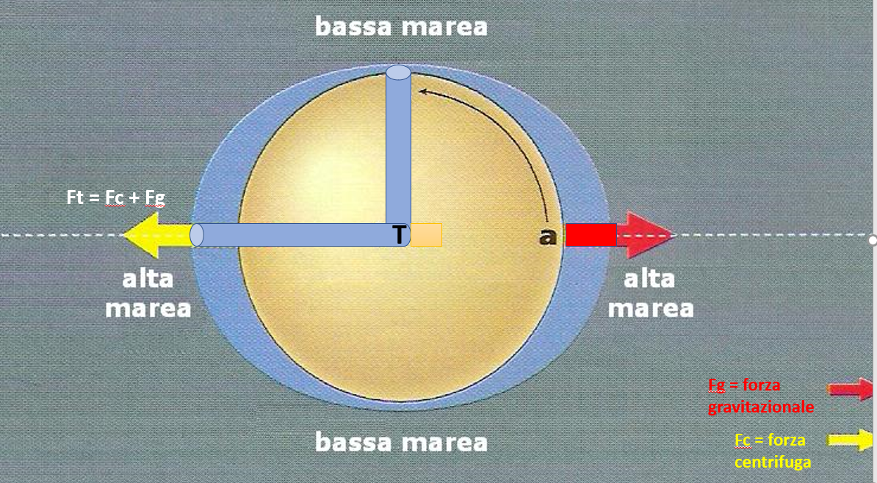
Escursione mareale con un esperimento ideale

Slide 11
Maree lunari

Slide 12
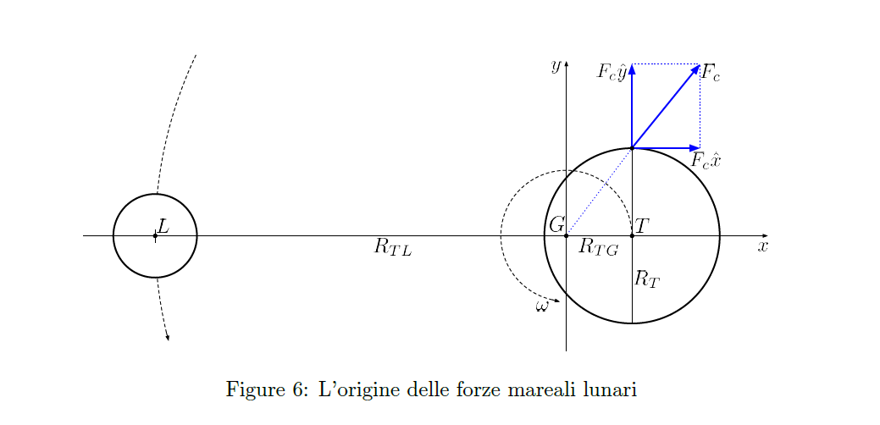
Cosa cambia rispetto alle maree solari?
La forza gravitazionale dipende dalla distanza terra – luna
La forza centrifuga invece va considerata a partire dal centro della terra e si deve tenere conto della distanza fra il baricentro G del sistema terra luna e il centro T della terra

Slide 13
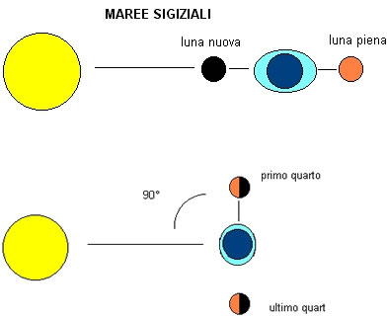

Slide 14
E' interessante notare che, siccome Sole e Luna hanno una grandezza apparente molto simile, il rapporto tra le due escursioni mareali è grossomodo proporzionale alle loro densità:
densità del Sole δS = 1:41g/cm³
densità della Luna δL = 3:34g/cm³
e dunque
L’escursione mareale dovuta alla luna, infatti, è circa il doppio, rispetto a quella del sole.

Slide 15
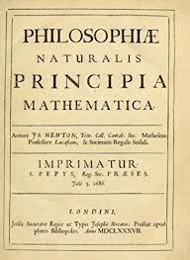
Note storiche
Principia di Newton (1642 –1727)
“Lettere a una principessa tedesca” di Eulero (1707-1783)

Slide 16
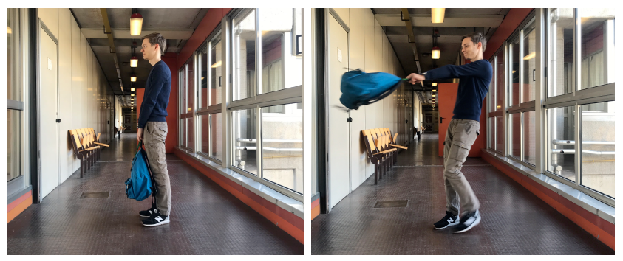
Attività laboratoriali per le classi
Moto attorno al baricentro

Slide 17
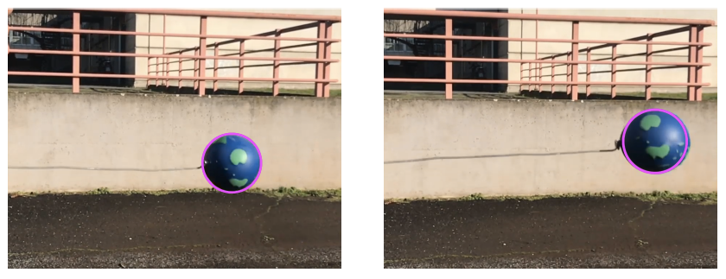
Attività laboratoriali per le classi
Forza centrifuga e forza centripeta

Slide 18
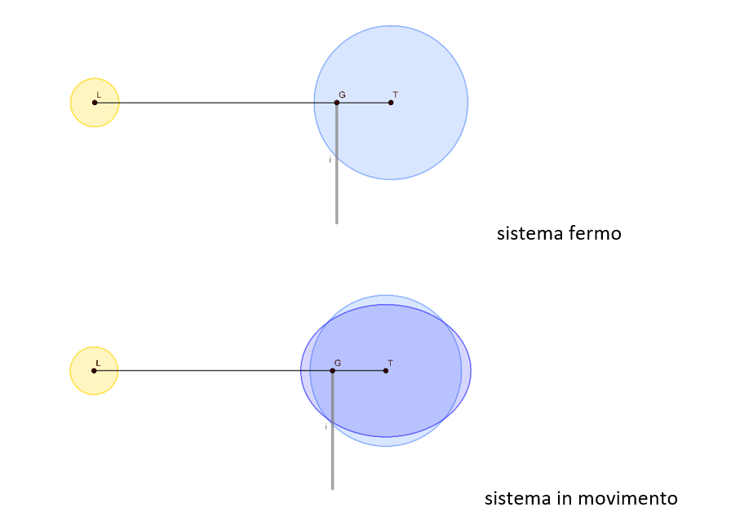
Attività laboratoriali per le classi
Maree lunari

